Slide 1
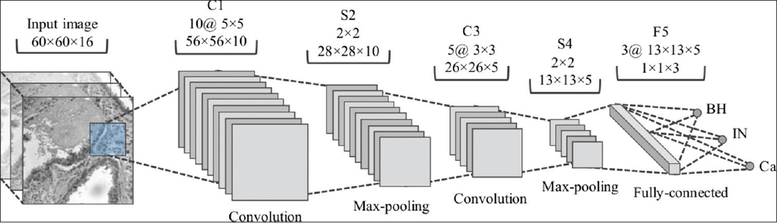
Convolution Neural Network (CNN)
I. Giới thiệu CNN
Input: Lấy cảm hứng từ xử lý ảnh nên input của CNN có dạng như một bức ảnh chứ không có dạng vector như ANN.
- Một bức ảnh sau khi số hoá có dạng: width x height x depth
width: số lượng điểm ảnh trên chiều rộng.
height: số lượng điểm ảnh trên chiều cao.
depth: số lượng kênh chẳng hạn: RGB có 3 kênh đại diện cho mức độ của 3 màu Đỏ, Lục, Lam).
Vì vậy input của CNN là 1 tensor 3 chiều.
Layer: Convolution (CONV), Pooling (POOL), ReLU, fully-connected CNN.
Convolution Layer: đây chính là nơi mà các trọng số được share.
“ReLU” ,“Pool” : không chứa trọng số hay tham số nhưng lại giúp giảm kích thước của ảnh.
Mô hình cơ bản mạng CNN
Image: Convolution neural network

Slide 2
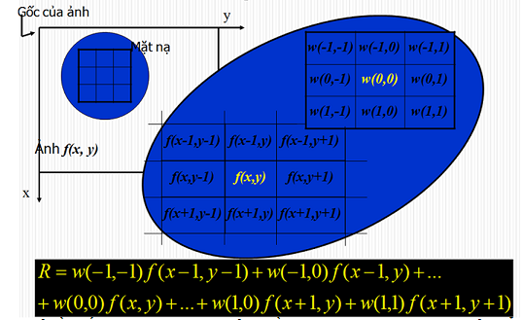

Convolution Neural Network (CNN)
II. Các thành phần cơ bản trong mạng CNN
1. Lớp Convolution
Convolution gồm 2 khái niệm khác là Convolution Filter và Convolutional Layer.
- Convolution Filter hay Kernel: là một ma trận sẽ quét qua ma trận dữ liệu đầu vào, từ trái qua phải, trên xuống dưới và nhân tương ứng từng giá trị của ma trận đầu vào mà ma trận kernel rồi cộng tổng lại, đưa qua activation funciton (sigmoid, relu, elu, ... ), kết quả sẽ là một con số cụ thể, tập hợp các con số này lại là 1 ma trận nữa, chính là feature map.
- Convolutional Layer: là một tập các feature map và mỗi feature map này là một bản scan của input ban đầu, nhưng được trích xuất ra các feature/đặc tính cụ thể thông qua các Kernel.
Để tìm đặc trưng tiến hành "nhân chập" Input với kernel. Toàn bộ pixel trên ảnh sẽ tiến hành nhân chập với Kernel làm thay đổi các giá trị của pixel ban đầu. Dưới đây là công thức tính nhân chập:
Trong đó: –X(m,n) là ma trận ban đầu của ảnh kích thước mxn
–H(k,l) là ma trận filter hay Kernel.
–Y(m,n) là ma trận đầu ra của phép nhân chập giữa X và H
Filter size: thường filter theo size 5x5 hoặc 3x3

Slide 3



Convolution Neural Network (CNN)
II. Các thành phần cơ bản trong mạng CNN
1. Lớp Convolution
1 | 1 | 1 | 0 | 0
0 | 1 | 1 | 1 | 0
0 | 0 | 1 | 1 | 1
0 | 0 | 1 | 1 | 0
0 | 0 | 1 | 1 | 0
0 | 1 | 1 | 0 | 0
1x1+1x0x1x1+0x0+1x1+1x0+0x1+0x0+1x1 =4
1 | 0 | 1
0 | 1 | 0
1 | 0 | 1
Input tích chập với Filter
1x1 | 1x0 | 1x1 | 0 | 0
0x0 | 1x1 | 1x0 | 1 | 0
0x1 | 0x0 | 1x1 | 1 | 1
0 | 0 | 1 | 1 | 0
0 | 0 | 1 | 1 | 0
0 | 1 | 1 | 0 | 0
4
Input
Filter
Quét kernel qua từng phần tử của input
Quét kernel qua từng phần tử của input
Input
Filter
Output

Slide 4
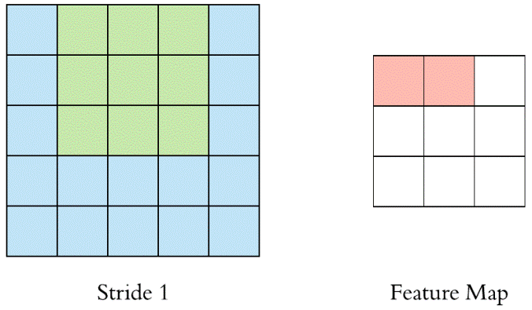
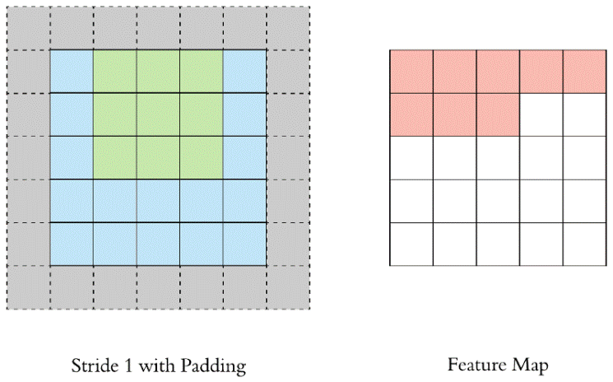
Convolution Neural Network (CNN)
II. Các thành phần cơ bản trong mạng CNN
a. Stride: Stride là khoảng cách giữa 2 kernel khi quét ➔ Tránh việc lặp lại giá trị ở các ô bị quét
Stride = 1, kernel sẽ quét 2 ô ngay cạnh nhau
Stride = 2, kernel sẽ quét ô 1 và ô 3. Bỏ qua ô ở giữa.
Stride và size của kernel càng lớn thì size của feature map càng nhỏ bởi kernel phải nằm hoàn toàn trong input.
b. Padding
Padding dùng để giữ nguyên kích cỡ của feature map so với ban đầu.
Padding = 1, tức là ta đã thêm 1 ô bọc xung quanh các cạnh của input, Để bọc này càng dày thì tăng padding lên.
Ví dụ Padding =1 ➔ Phần màu xám chính là phần bọc thêm vào input

Slide 5
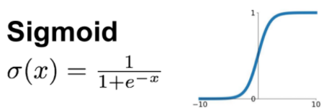
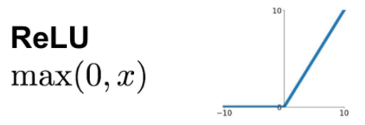
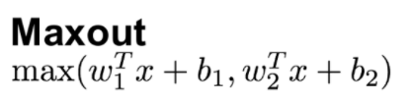
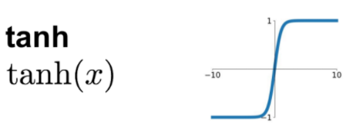
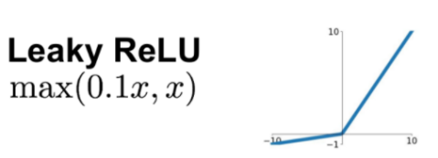
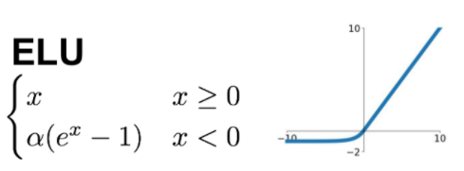
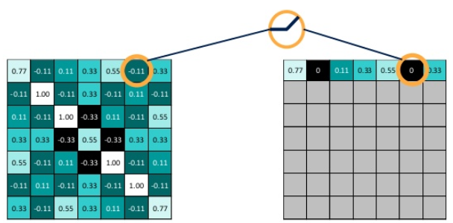
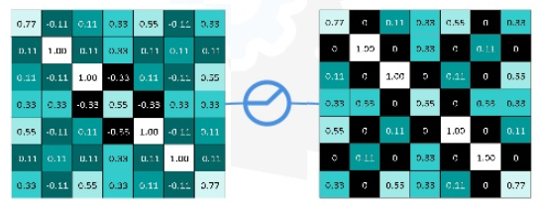
Convolution Neural Network (CNN)
II. Các thành phần cơ bản trong mạng CNN
2. Hàm kích hoạt : Hàm kích hoạt sử dụng để tạo nên tính phi tuyến cho mô hình
Hàm ReLU (rectified linear unit) thường được sử dụng trọng mạng CNN
Lớp RELU thường được cài đặt ngay sau lớp Convolutional.
Lớp này thường sử dụng hàm kích hoạt f(x) = max(0,x)f(x)=max(0,x) hàm này dễ cài đặt, tính toán nhanh.
- Dùng để chuyển toàn bộ giá trị âm trong kết quả lấy từ lớp Convolutional thành giá trị 0.
- Ý nghĩa của cách cài đặt này chính là tạo nên tính phi tuyến cho mô hình.

Slide 6
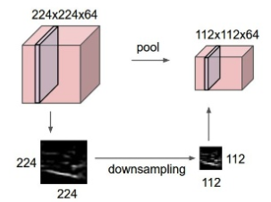
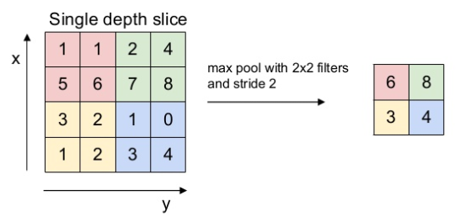
Convolution Neural Network (CNN)
II. Các thành phần cơ bản trong mạng CNN
3. Lớp Pooling
Các phương thức lấy phổ biến trong lớp Pooling:
- MaxPooling ( lấy giá trị lớn nhất).
- MinPooling (lấy giá trị nhỏ nhất).
- AveragePooling (lấy giá trị trung bình).
Lớp này sử dụng một cửa sổ trượt quét qua toàn bộ ảnh dữ liệu, mỗi lần trượt theo một bước trượt (stride) cho trước. Khác với lớp Convolutional, lớp Pooling không tính tích chập mà tiến hành lấy mẫu (subsampling). Khi cửa sổ trượt trên ảnh, chỉ có một giá trị được xem là giá trị đại diện cho thông tin ảnh tại vùng đó (giá trị mẫu) được giữ lại.
Ví dụ ảnh 32×32 và lớp Pooling sử dụng filter 2×2 với stride = 2, sử dụng là MaxPooling. Filter sẽ lần lượt duyệt qua ảnh, với mỗi lần duyệt chỉ có giá trị lớn nhất trong 4 giá trị nằm trong vùng cửa sổ 2×2 của filter được giữ lại và đưa ra đầu ra. Như vậy sau khi qua lớp Pooling, ảnh sẽ giảm kích thước xuống còn 16×16 (kích thước mỗi chiều giảm 2 lần).
Lớp Pooling có vai trò giảm kích thước dữ liệu. Một bức ảnh kích thước lớn qua nhiều lớp Pooling sẽ được thu nhỏ lại tuy nhiên vẫn giữ được những đặc trưng cần cho việc nhận dạng. Việc giảm kích thước dữ liệu sẽ làm giảm lượng tham số, tăng hiệu quả tính toán và góp phần kiểm soát hiện tượng quá khớp (overfitting).

Slide 7
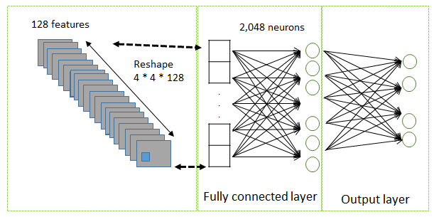
Convolution Neural Network (CNN)
II. Các thành phần cơ bản trong mạng CNN
4. Lớp FC – fully connected
Các đặc trưng đã rút trích
Chuyển dữ liệu về thành một vector
Chiều của vector chính là kích thước của kết quả thu được từ lớp pooling cuối cùng (4*4*128=2048).
Kết luận:
Lớp FC tương tự với lớp trong mạng nơ-ron truyền thẳng, các giá trị vector được liên kết đầy đủ vào node trong lớp tiếp theo. Sau khi được xử lý và rút trích đặc trưng từ các lớp trước đó.
➔ Lớp FC đóng vai trò như một mô hình phân lớp và tiến hành dựa trên dữ liệu đã rút trích đặc trưng.

Slide 8
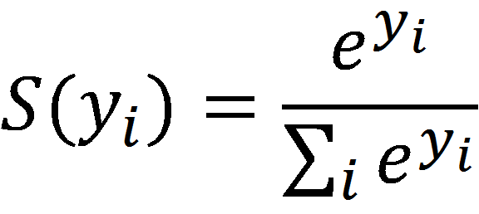
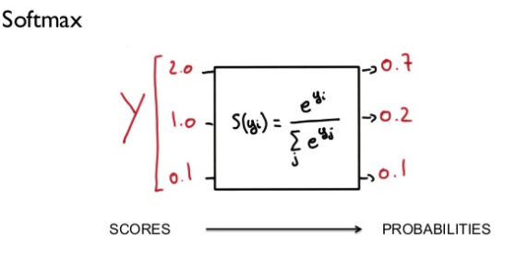
Convolution Neural Network (CNN)
II. Các thành phần cơ bản trong mạng CNN
5. Lớp Softmax

